Slide 1
Работа с выражениями и уравнениями в прикладной компьютерной программе Maxima.
Величко Арсений Александрович, ИВТ 1 курс

Slide 2
Ввод выражений
Одним из самых сложных занятий для начинающих пользователей системы компьютерной математики Maxima является запись сложных выражений, содержащих степени, дроби и другие конструкции, в линейной форме (в текстовой форме записи, при помощи ASCII символов, в одну строку). Для облегчения данного процесса можно дать несколько рекомендаций:
не забывайте ставить знак умножения. В математике удвоенное значение переменной "х" может быть записано в виде "2x", но в Maxima это должно выглядеть как "2*x";
Числитель и знаменатель выражения лучше всегда заключать в скобки. Также при возведении в степень выражение и степень лучше всегда брать в скобки.
Функция не существует отдельно от своих аргументов (если таковые имеются). Поэтому, например, при возведении в степень, можно взять всю функцию с аргументами в скобки, а потом уже возводить полученную конструкцию в нужную степень: «(sin(x))^2»;
аргументы функции записываются в скобках, через запятую. Недопустима запись функции sin(2*x) в виде sin2x;
В случае записи сложного выражения лучше разбить его на несколько простых составляющих, ввести их по отдельности, а затем объединить, используя рассмотренные ранее обозначения введенных команд.

Slide 3
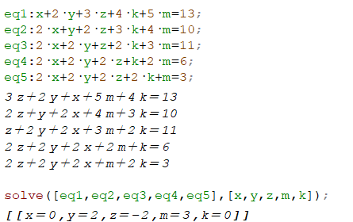
Работа с уравнениями
Для решения уравнения нужно использовать команду «solve(f(x)=C,x)», где f(x)=C – уравнение, х – переменная, относительно которой решается уравнение. При этом если в примере С=0, то С можно опустить. В первом случае решается уравнение 2x+4=10, а во втором – 2х+4=0.
Также команда solve позволяет решать систему уравнений, например :

Slide 4

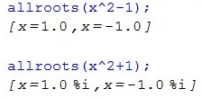
Решение уравнений
Команда «find_root(f(x), x,a, b);» позволяет находить корень уравнения на определенном отрезке [a,b]. Как и в других примерах исходное уравнение можно задать отдельно или непосредственно в команде.
Найдем корни уравнения x²-x-3=0 на отрезке [0,3]:
Команда allroots(f(x)); позволяет находить все корни многочлена (в том числе и комплексные)

Slide 5

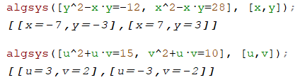
Решение уравнений
Решение систем линейных уравнений возможно с использованием функции algsys :

Slide 6
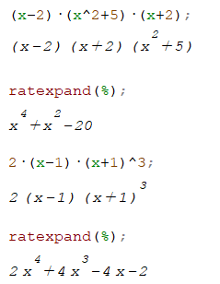
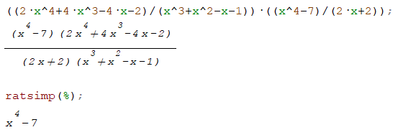
Упрощение выражений
Программа Maxima позволяет раскрывать скобки в выражении. Чтобы это сделать, можно ввести команды ratexpand, ratsimp :

Slide 7
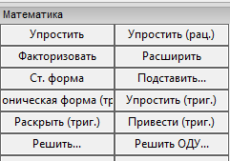
Работа с клавишами
Также существуют отдельные клавиши в разделе “Математика”, позволяющие как решать уравнения, так и упрощать выражения

Slide 8
спасибо за внимание!

